Slide 1


Prévention des fautes temporelles sur architectures multicœur pour les systèmes à criticité mixte
Soutenance de Thèse, 1er Juillet 2022
LAAS-CNRS, Toulouse, FRANCE
Daniel Loche
Directeurs de Thèse Jean-Charles Fabre, Michael Lauer
Rapportrice et Rapporteur Liliana Cucu-Grosjean et Emmanuel Grolleau
Examinatrice et Examinateur Claire Pagetti, Sébastien Faucou

Slide 2
Agenda

Slide 3
1. Enjeux des Systèmes Embarqués Complexes

Slide 4
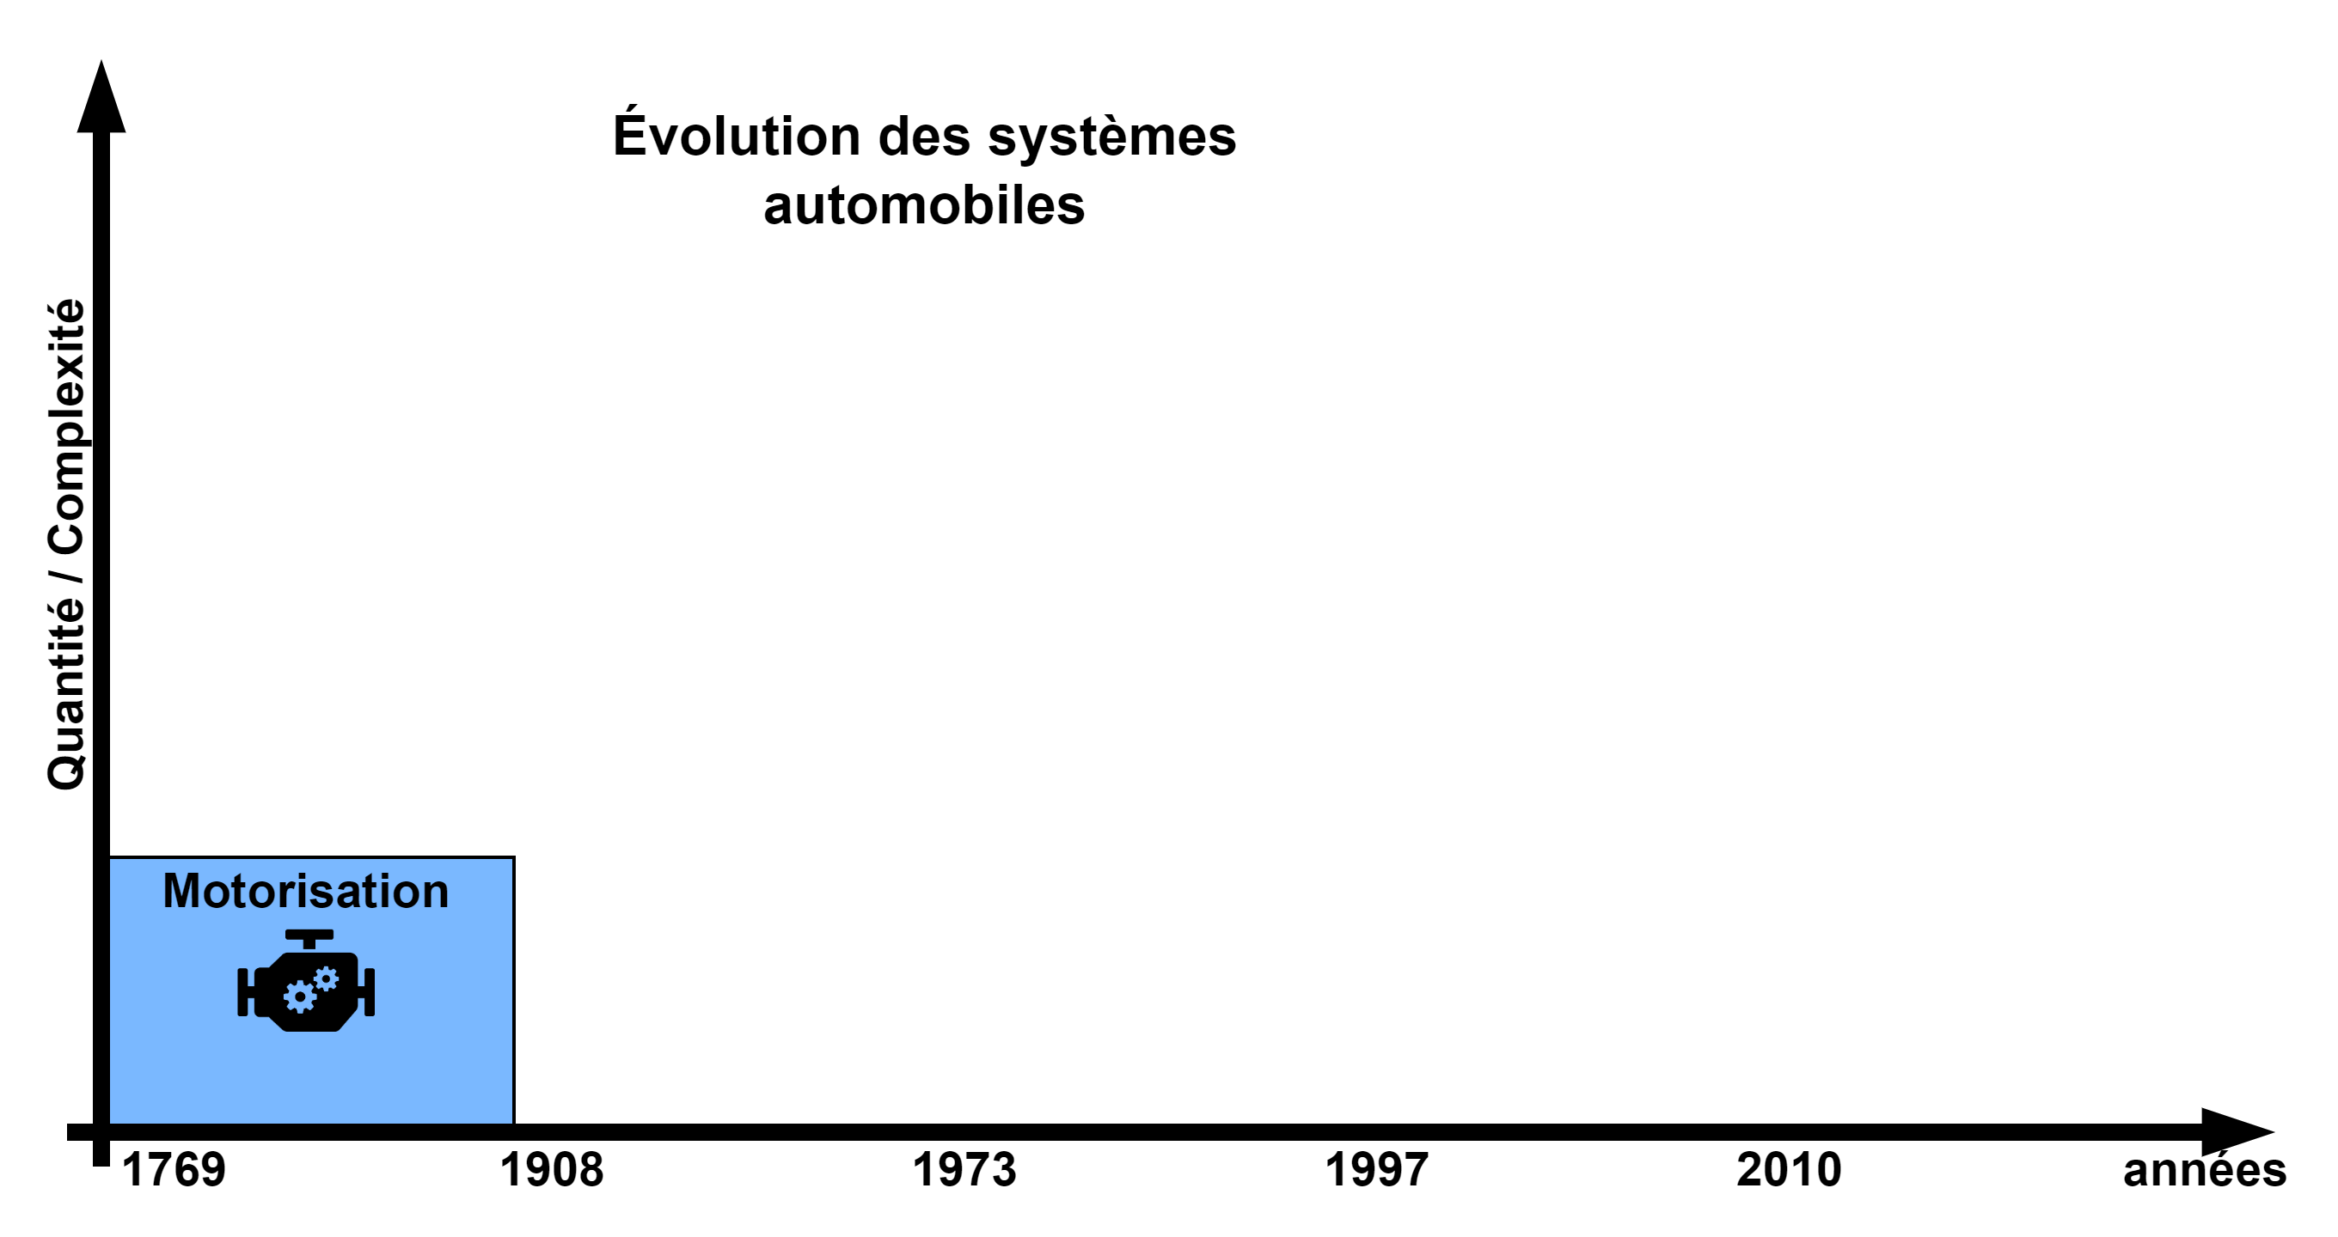
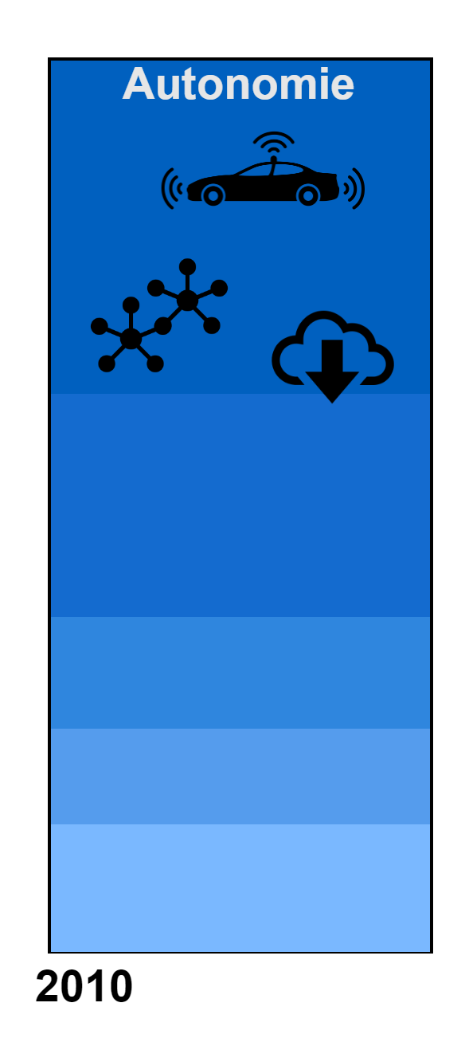
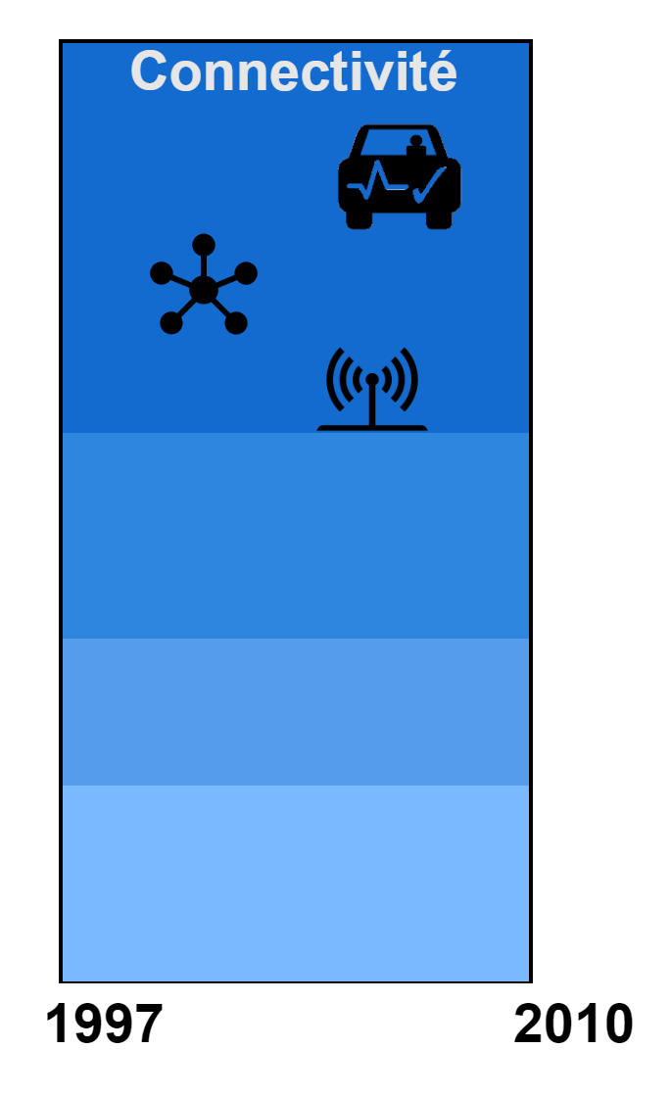
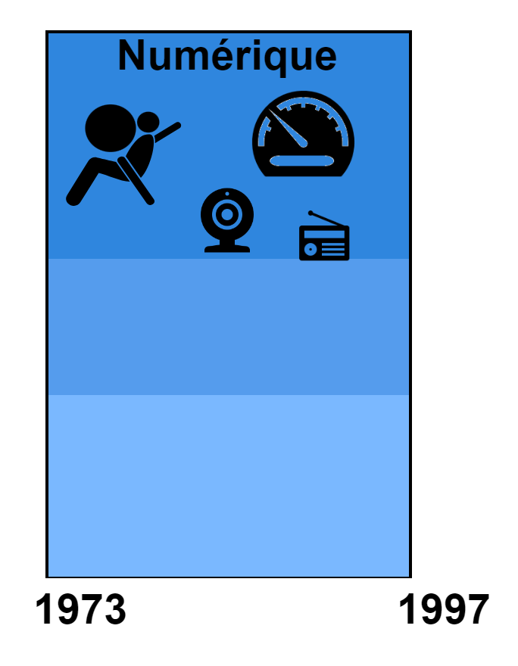
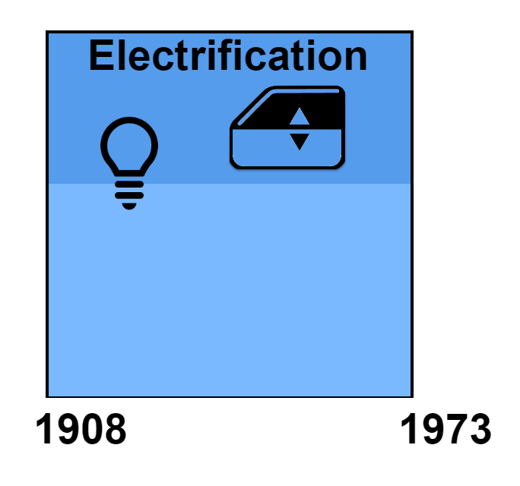
Contexte
Systèmes cyber-physiques complexes
50+ calculateurs
Millions de lignes de codes
Électronique complexe
Systèmes multifonctions
Info-divertissement
Multimédia, connectivité…
Fonctionnalités avancées
Données complexes, navigation…
Fonctions enfouies
Contrôle moteur, direction…

Slide 5

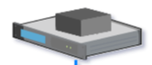
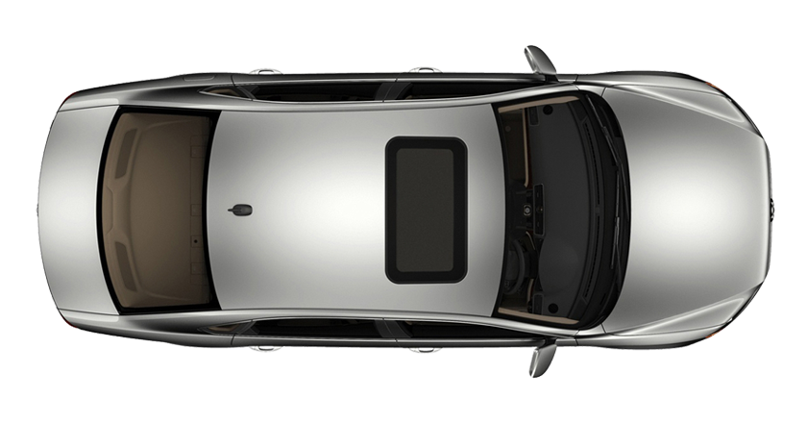

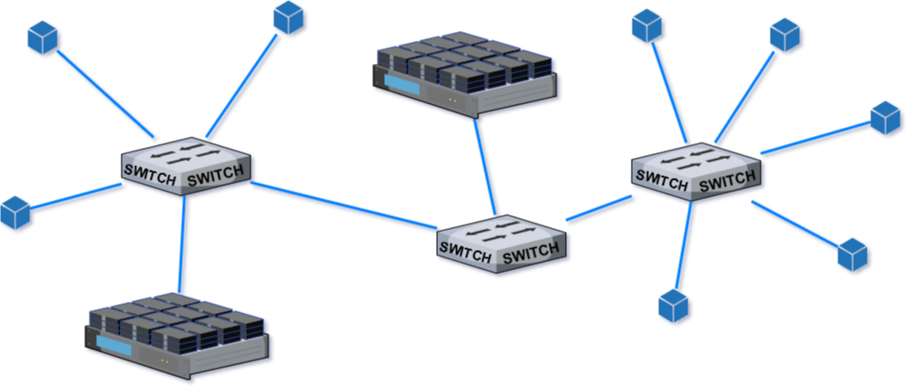
Architecture Electrique/Electronique

